Slide 1
Redes de Computadores
PROF. SAMUEL COELHO GOMES

Slide 2
Apresentação da Disciplina
Redes de Computadores
1. O que são Redes de Computadores? Componentes Básicos.
1.1 Conexões tipos e Padrões de Cabos.
1.2 Fibra Óptica - Classificação de Redes - Topologias
2. Modelo OSI
2.1 Camadas No Geral
2.2 Diferenças Modelo OSI para o TCP/IP
3. Protocolos
4. Ethernet
5. Números Binários
6. Endereço MAC
Redes de Computadores
7. VPN/ VLAN/ FIREWALL/ NAT
8. IPV4 e IPV6
9. IP’s Públicos e Privados.
10. Máscara de Rede e Endereçamento IP
11. Cálculos de Sub Rede
12. Armazenamento de Dados - Cloud
13. Servidores
14. Redes sem Fios
15. IOT

Slide 3
Resumo Aula Anterior
Categorias dos Cabos -
CAT5 - Ele fornece uma velocidade de até 100 Mbps.
CAT5e - Justamente por ser mais estável, a tendência é que o Cat5e substitui totalmente o Cat5. Essa versão já suporta velocidades bem maiores que a anterior, chegando a 500 Mbps.
CAT6 - Suportando velocidades de até 1 Gigabit. Só podendo chegar a 55 metros aproximadamente.
CAT6a - Grande diferença que atinge 100 metros como o CAT5e.
CAT7 - Esse é o mais moderno entre os cabos UTP e alcança velocidades mais altas, podendo chegar a 100 Gbps, mas somente em distância pequenas, de até 15 metros.

Slide 4
Conector e Padrão
Norma 568 - Cores RJ45
TIA/EIA 568A
TIA/EIA 568B
TIA/EIA 568A o par Verde liga-se nos pinos 1/2 e o par Laranja liga aos pinos 3/6.
TIA/EIA 568B o par Laranja liga-se nos pinos 1/2 e o par Verde liga aos pinos 3/6.

Slide 5
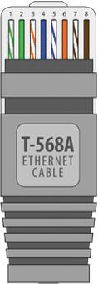
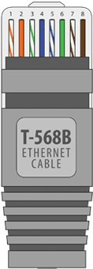
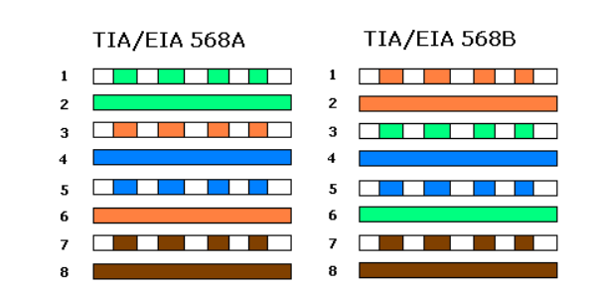
Na prática

Slide 6
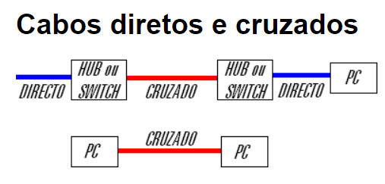
E qual o motivo?
Temos basicamente dois tipos de cabos.
O direto (straight)
e o Cruzado (Crossover)

Slide 7
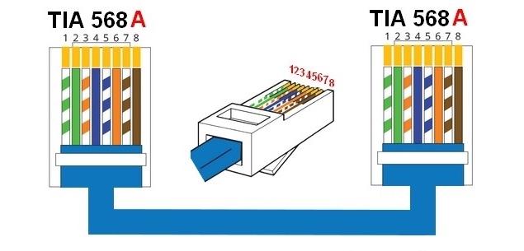
Cabo Direto

Slide 8
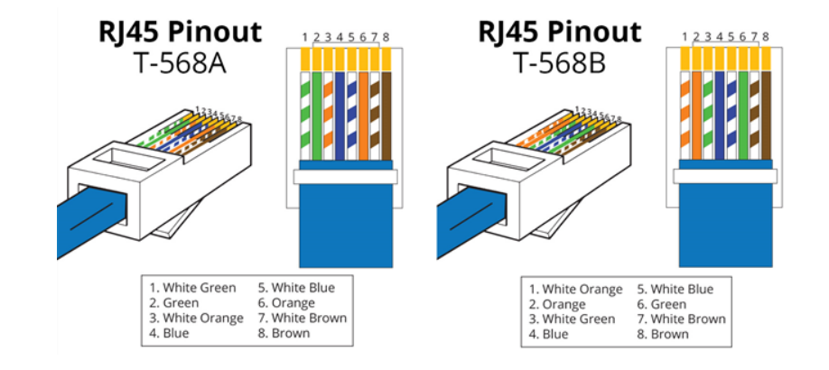
Cabo Cruzado

Slide 9
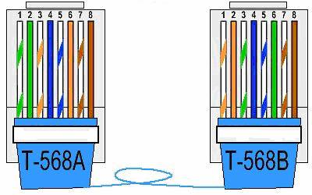
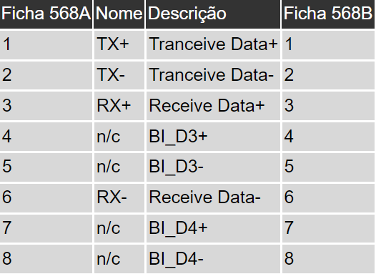
Como é na pinagem do cabo Cruzado

